Slide 1
国家艺术基金介绍

Slide 2
一
什么是国家艺术基金

Slide 3
成立于2013年12月30日

Slide 4
国家艺术基金是由国家设立，旨在繁荣艺术创作、打造和推广原创精品力作、培养艺术创作人才、推进国家艺术事业健康发展的公益性基金。
国家设立 中央财政拨款 公益性基金

Slide 5
坚持文艺“为人民服务、为社会主义服务”的方向和“百花齐放、百家争鸣”的方针，尊重艺术规律，鼓励探索与创新，倡导诚信与包容，坚持“面向社会、公开透明、统筹兼顾、突出重点”的工作原则。

Slide 6
国家艺术基金立项资助的情况
2014年度
申报4256 个 立项393个 资助4.02亿元
2015年度
申报4402 个 立项728个 资助7.6亿元

Slide 7
高等院校获得立项资助的情况
2014年度
立项26个 资助2109.9万元
占比5.2%
2015年度
立项96个 资助9451万元
占比12.4%

Slide 8
2014年度高等院校获得资助的情况
大型舞台剧 4项 1020万
小型舞台剧 11项 199.9万
传播交流推广 4项 425万
艺术人才培养 7项 465万
合计：2109.9万

Slide 9
2015年度高等院校获得资助的情况
大型舞台剧 20项 3650万
小型舞台剧 29项 510万
传播交流推广 12项 1834万
艺术人才培养 35项 3497万
合计：9451万

Slide 10
二
国家艺术基金资助哪些项目

Slide 11
1
舞台艺术创作
2
美术创作
3
青年艺术创作人才
4
传播交流推广
5
艺术人才培养

Slide 12
舞台艺术创作
既资助大型舞台剧和作品，又资助小型剧（节）目和作品
1 、 资助对象
（本年度重点资助戏曲和重大现实题材创作）
已经完成项目策划、剧本创作等前期工作，未排演的新创作大型舞台剧和作品。
在2012年12月以后完成创作演出的，深受人民喜爱的优秀原创小型剧（节）目和作品。

Slide 13
舞台艺术创作
既资助大型舞台剧和作品，又资助小型剧（节）目和作品
2 、 资助范围
大型舞台剧和作品包括：
戏曲、话剧、歌剧、舞剧、音乐剧、儿童剧、杂技剧、木偶剧、皮影戏、小剧场戏剧、交响乐、民族管弦乐和具有创新性、跨界融合特点的表演艺术形式。
小型剧（节）目和作品包括：
小戏曲、独幕剧、小歌剧、小舞剧、音乐（含独奏曲、重奏曲、室内乐、民乐小合奏、歌曲、合唱）、舞蹈（含单人舞、双人舞、三人舞、群舞）、曲艺（含小品）、木偶、皮影、杂技、魔术等。

Slide 14
舞台艺术创作
2017年10月1日前完成结项验收
3 、 资助方式
大型舞台剧和作品包括：
先期拨付30%，首演验收合格后拨付50%，完成规定演出场次后拨付20%。
小型剧（节）目和作品包括：
一次拨付全部资助资金。

Slide 15
赣剧《贾元妃与北静王》 | 南昌大学
豫剧《朱莉小姐》 | 中国戏曲学院
晋剧《托起太阳的人》 | 山西戏剧职业学院
儿童剧《小兵张嘎》 | 河北传媒学院
儿童剧《太行花》 | 中北大学
儿童剧《迷藏》 | 武汉市艺术学校
歌剧《为你而来·王选之歌》 | 北京大学
歌剧《星星之火》 | 沈阳音乐学院
话剧《徐阶》 | 上海戏剧学院
小剧场话剧《南门客栈》 | 吉林艺术学院
跨界融合作品《丽娘与梦梅》 | 北京舞蹈学院
跨界融合作品《清明上河图》 | 中国音乐学院
民族管弦乐《意象净土》 | 中国音乐学院
民族管弦乐《巾帼三部曲》 | 中央音乐学院
民族舞剧《浮生》 | 东北师范大学
民族舞剧《风筝》 | 山东青年政治学院
民族舞剧《七尺》 | 中国人民解放军艺术学院
音乐剧《元培校长》 | 北京大学
舞台艺术创作
(大型舞台剧节目和作品)
2015年度立项名单

Slide 16
独幕剧《菩提青蛇》 | 北京联合大学
群舞《淮水情兰花弯》 | 北京舞蹈学院
群舞《待嫁》 | 东北师范大学
群舞《南下南下》 | 福建师范大学
群舞《捍卫》 | 佳木斯大学
群舞《沂蒙那座桥》 | 山东艺术学院
群舞《长恨》 | 上海戏剧学院
群舞《南木特之魂》 | 四川大学
群舞《梨园小花旦》 | 武汉市艺术学校
群舞《跳羌红》 | 西南民族大学
群舞《凳之龙》 | 浙江艺术职业学院
群舞《莫徭·放》 | 中南大学
群舞《巴渝伶女歌》 | 重庆艺术学校
小舞剧《聊斋》 | 中国戏曲学院
小歌剧《天鹅之林》 | 中央音乐学院
秧歌剧小戏《孟母三迁》 | 中北大学
独幕剧《默语》 | 中国戏曲学院
独奏曲《关东情》 | 大连大学
室内乐《老蒯逗趣》 | 沈阳师范大学
室内乐《打令调》 | 沈阳音乐学院
民乐小合奏《独克宗》 | 四川音乐学院
室内乐《名垂宇宙》 | 四川音乐学院
室内乐《平湖派琵琶演奏》 | 西安音乐学院
民乐小合奏《丝路幻想组曲》 | 西北师范大学
室内乐《锦·瑟》 | 中央音乐学院
合唱《山歌满山坡》 | 广西艺术学院
歌曲《我爱长白山》 | 吉林艺术学院
歌曲《念奴娇追思焦裕禄》 | 浙江音乐学院
合唱《归去来兮》 | 中央民族大学
舞台艺术创作
(小型舞台剧节目和作品)
2015年度立项名单

Slide 17
美术创作
个人申报
1 、 资助对象
（本年度重点资助重大现实题材美术作品创作）
美术创作资助项目包含中国画、油画、版画、雕塑和水彩（粉）画的新作品创作。

Slide 18
美术创作
2 、 资助范围
新作品 、单幅、单件、组画、组雕
中国画、油画、水彩画、水粉画单幅不小于1.5×1.5米
版画单幅不小于1×1米
雕塑单件最长边不小于1.2米

Slide 19
美术创作
2018年12月31日前完成结项验收
3 、 资助方式
先期拨付创作经费5万元。
结项验收合格后，由专家提出是否收藏的建议，支付不超过70万元的收藏资金。

Slide 20
青年艺术创作人才
1 、 资助对象
（本年度加大对戏曲编剧创作人才的资助力度 ）
青年艺术创作人才资助40周岁以下青年艺术人才的创作活动。

Slide 21
青年艺术创作人才
2 、 资助范围及额度
戏剧编剧创作人才 20万元
曲艺文本创作人才 10万元
音乐作曲创作人才 10万元
舞蹈、舞剧编导人才 10万元
美术、书法、摄影创作人才 10万/15万/20万
工艺美术创作人才 15万

Slide 22
青年艺术创作人才
2017年10月1日前完成结项验收
3 、 资助方式
先期拨付50%,验收合格后拨付50%。
对美术、书法、摄影和工艺美术作品，择优收藏。
戏剧剧本、曲艺文本、音乐作曲以及舞蹈舞剧编导，择优推荐给相关单位排演。

Slide 23
青年艺术创作人才
戏剧编剧创作人才 22项
曲艺文本创作人才 6项
音乐作曲创作人才 27项
舞蹈、舞剧编导人才 27项
美术、书法、摄影创作人才 93项
工艺美术创作人才 37项
2015年度立项量

Slide 24
传播交流推广资助项目
1 、 资助范围
传播交流推广项目资助舞台艺术，美术、书法、摄影，工艺美术作品的
展演、展览等传播交流推广活动，以及传统艺术形式与现代科技手段相
结合的项目。

Slide 25
传播交流推广资助项目
2018年12月31日前完成结项验收
先期拨付30%
首次展演、展览前拨付50%
验收合格后拨付20%
2 、 资助方式
（匹配资助）
国（境）内实施的展演和展览项目
补助展馆剧场租赁、交通运输和工作人员差旅等费用
国（境）外实施的展演和展览项目
补助国际间交通运输和工作人员国际旅费
运用互联网、新媒体等现代科技手段开展传播交流推广的项目
补助软件开发、内容制作和工作人员差旅等费用

Slide 26
2016年“欢乐春节：艺术中国汇”纽约系列推广活动 | 中央美术学院
美丽的南方——漓江画派中国行 | 广西艺术学院
丝路华彩——西南少数民族水彩艺术展 | 曲靖师范学院
《新沂蒙》美术作品展 | 山东艺术学院
历史的温度——中国具象油画巡展 | 中央美术学院
《风帆时代》海战绘画作品展 | 深圳大学
诗意的流动——中国铁路美术作品展 | 深圳书画艺术学院
城市记忆——中国拓片文化艺术展 | 长春工业大学
转媒体艺术展——中国传统工艺（京剧服装）当代创意作品展 | 上海戏剧学院
“八秒之声”合唱团巡演 | 浙江音乐学院
京剧《锁麟囊》传播交流推广 | 中国戏曲学院
中国音乐海外行——中央音乐学院青年民族乐团国外巡演 | 中央音乐学院
传播交流推广
2015年度立项名单

Slide 27
艺术人才培养资助项目
1 、 资助对象 （本年度加大对戏曲人才培养的资助力度）
艺术人才培养项目重点资助特殊的、急需的、紧缺的高端艺术专业人才、
复合型经营管理人才和理论评论人才培养项目。本年度加大对戏曲人才培
养的资助力度。

Slide 28
艺术人才培养资助项目
2 、 资助范围
艺术专业人才
经营管理人才
理论评论人才
高端艺术人才境外研修计划

Slide 29
艺术人才培养资助项目
2017年12月31日前完成结项验收
3 、 资助方式
先期拨付80%作为启动经费，验收合格后拨付剩余20%的资金。
不得向学员收取学费等其他费用，
不得与自行举办的其他培训项目拼班、交叉。
原则上培训人数控制在30名以内，最多不超过50名。
原则上每期培训时间应不少于两个月，不超过六个月，
且集中培训时间应不少于一个月。

Slide 30
文艺评论人才培养 | 北京大学
戏曲音乐理论与评论人才培养 | 临沂大学
多民族地区乐舞艺术评论人才培养 | 新疆师范大学
动漫企业管理人才培养 | 中国传媒大学
演出经营管理类、舞台管理类人才培养 | 中央戏剧学院
工艺美术“燕京八绝”人才培养 | 北京工业大学
冰灯冰雕艺术设计与实践人才培养 | 黑龙江大学
湘绣鬅毛针技艺传承与创新人才培养 | 湖南工艺美术职业学院
长白山地域文化下的纤维艺术人才培养 | 吉林艺术学院
竹刻艺术青年人才培养 | 江苏理工学院
日用陶瓷设计创新青年人才培养 | 景德镇陶瓷学院
“大师进校园”设计人才培养 | 四川美术学院
高校漆器教师人才培养 | 天津美术学院
无痕设计——环境设计艺术人才培养 | 西安美术学院
羌族民族民间工艺与当代羌族地区旅游产品设计人才培养 | 西南民族大学
当代手工艺创作人才培养 | 中国美术学院
东北表现性油画艺术人才培养 | 东北师范大学
关东风情民间剪纸艺术人才培养 | 沈阳师范大学
当代艺术与版画创作研究人才培养 | 天津美术学院
陕西唐代墓室壁画应用艺术人才培养 | 西安美术学院
传承与创造：敦煌美术创作人才培养 | 西北师范大学
民族影像志人才培养 | 云南艺术学院
媒体创意策划人才培养 | 中国美术学院
黄梅戏表演人才培养 | 黄冈艺术学校
河南板头曲、大调曲青年演奏人才培养 | 南阳师范学院
盖（叫天）派京剧武生艺术人才培养 | 上海戏剧学院附属戏曲学校
东北二人转青年表演人才培养 | 四平市艺术学校
羌族民间舞蹈艺术人才培养 | 西南民族大学
中原弦索乐艺术人才培养 | 郑州大学
壮族民歌艺术人才培养 | 广西艺术学院
布依山歌传人培养 | 贵州大学艺术学院
青年舞台美术设计人才培养 | 上海戏剧学院
手风琴艺术民族化推广人才培养 | 天津音乐学院
西部少数民族歌曲创作人才培养 | 中国音乐学院
青年合唱指挥人才培养 | 中央音乐学院
艺术人才培养
2015年度立项名单

Slide 31
三
如何申报国家艺术基金资助项目

Slide 32
1、申报时间
2016年1月1日 2016年3月1日

Slide 33
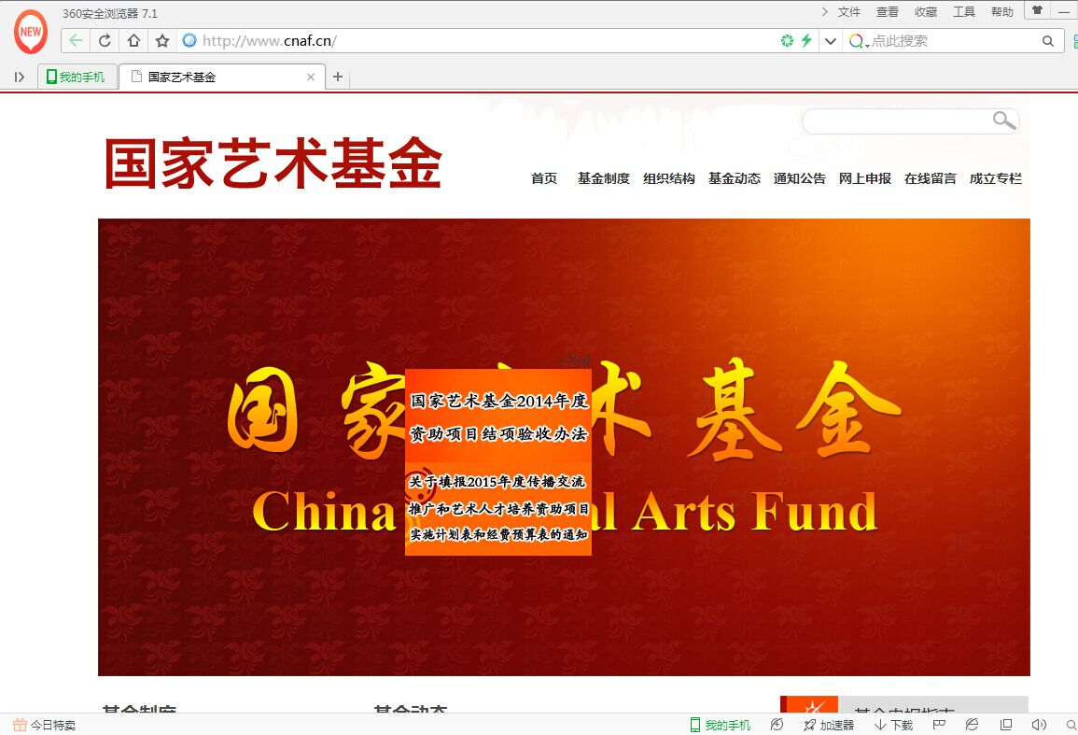
2、申报方式
网络在线申报
在受理期内，
登录国家艺术基金网站
（http://www.cnaf.cn),
点击“网上申报管理系统”，
按要求填写《项目申报表》，上传申报材料，
并将申报表和申报材料邮寄到管理中心。

Slide 34
3、申报评审流程
7
公示公告
资金核定
6
项目复评
5
项目初评
4
3
项目审核
项目申报
2
指南发布
指南发布
1

Slide 35
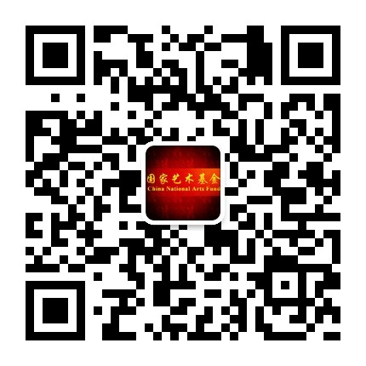
官方网站网址
www.cnaf.cn
微信公众平台
艺基金艺交流QQ群
232351132
咨询电话
400-025-9525

